Slide 1

Фрактальные Множества: Искусство Построения и Визуализации
Брагин Роман
Рахимов Ильнар
Малышев Никита

Slide 2
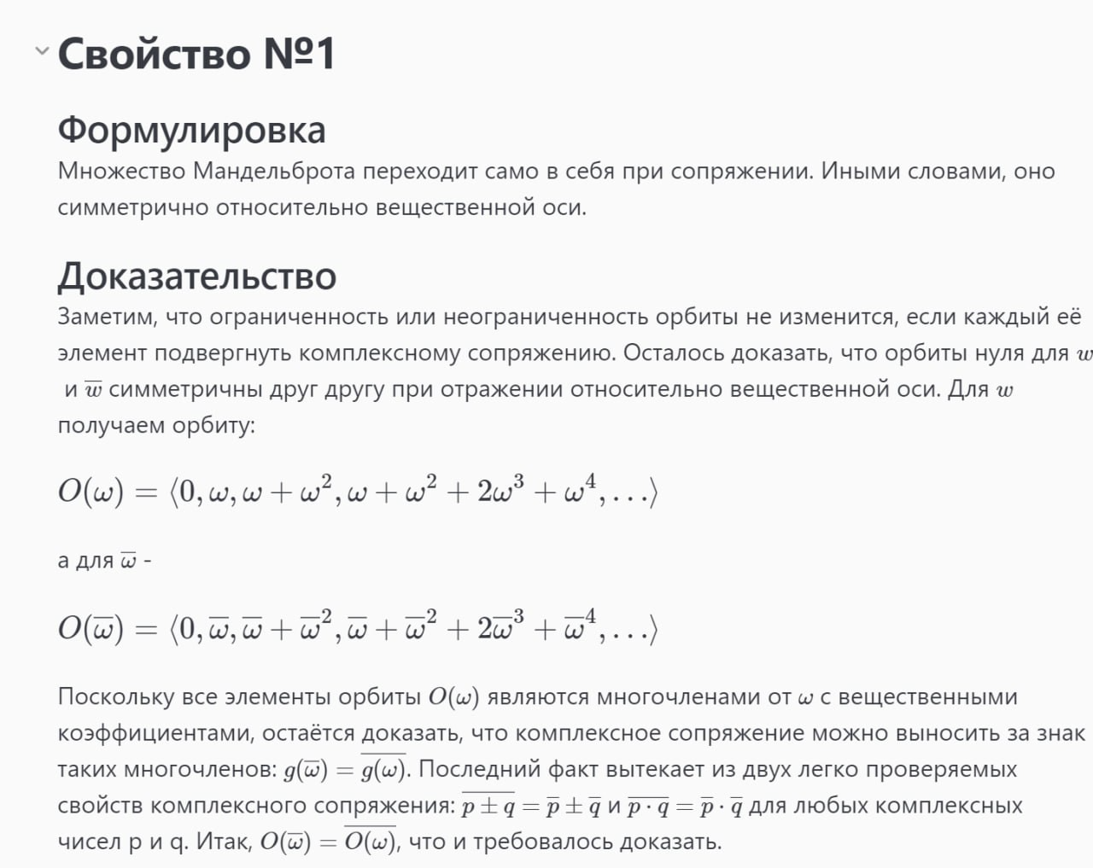
Доказательство 1 свойства

Slide 3
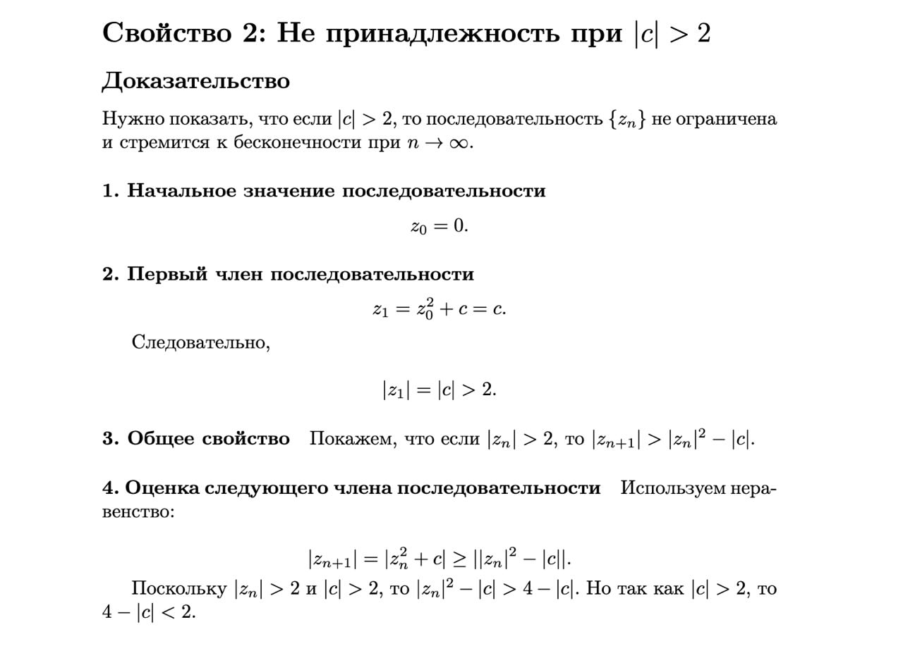
Доказательство 2 свойства

Slide 4
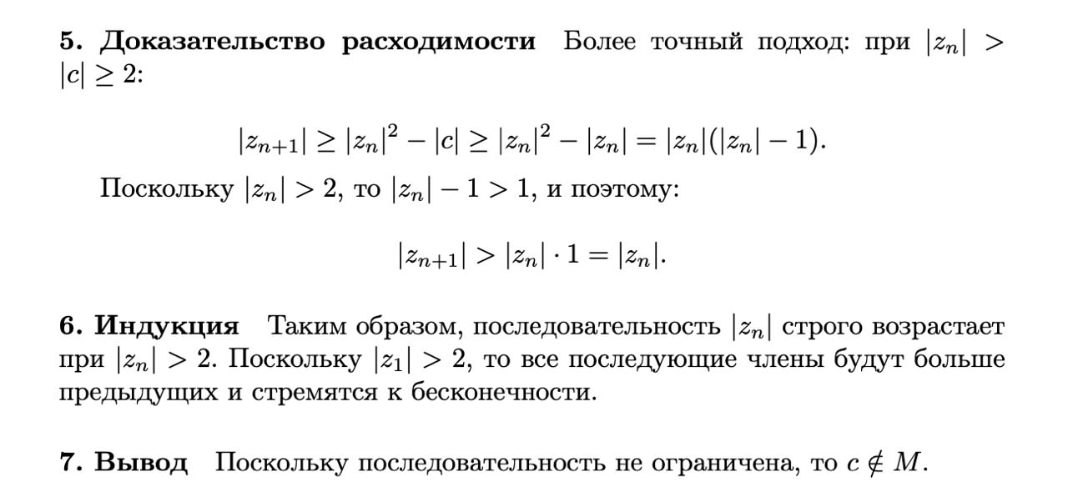
Доказательство 2 свойства

Slide 5

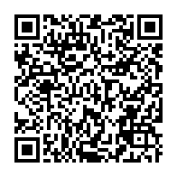

Ссылки на документацию
Гитхаб с кодом
Отчет
‹#›

Slide 6
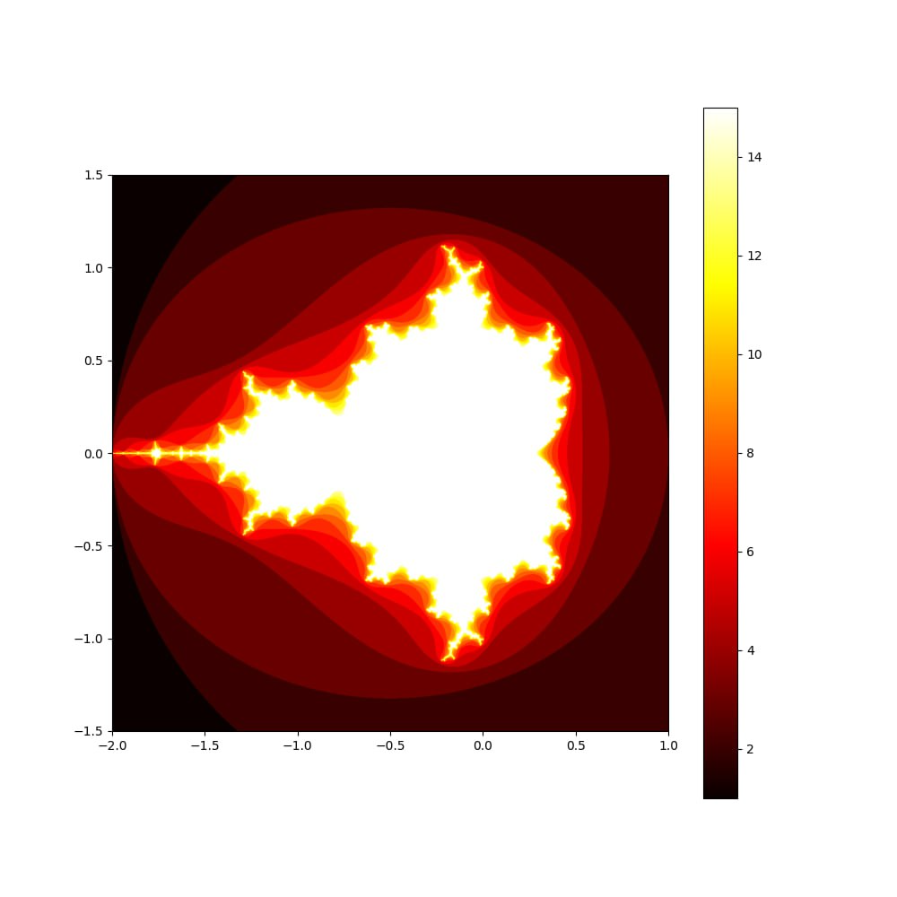
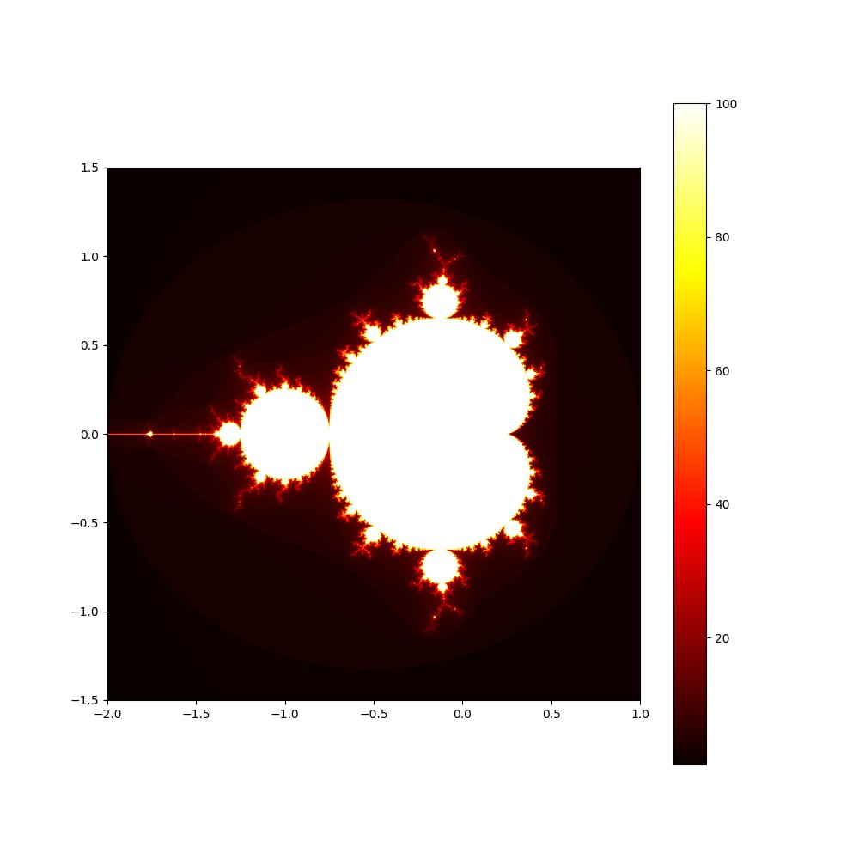
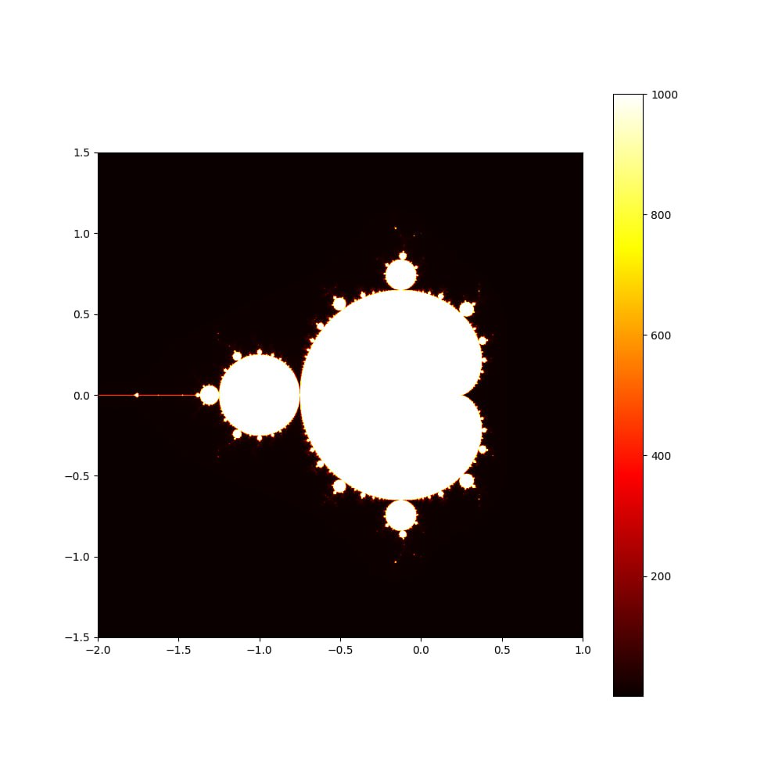
Визуализация множества Мандельброта.
10
100
1000

Slide 7
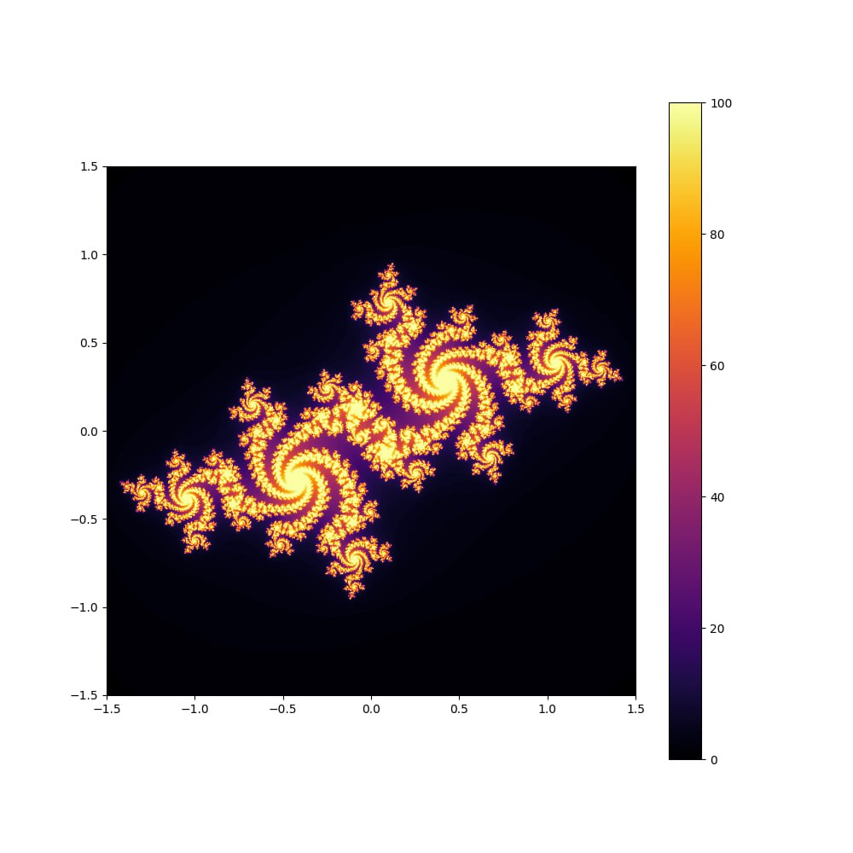
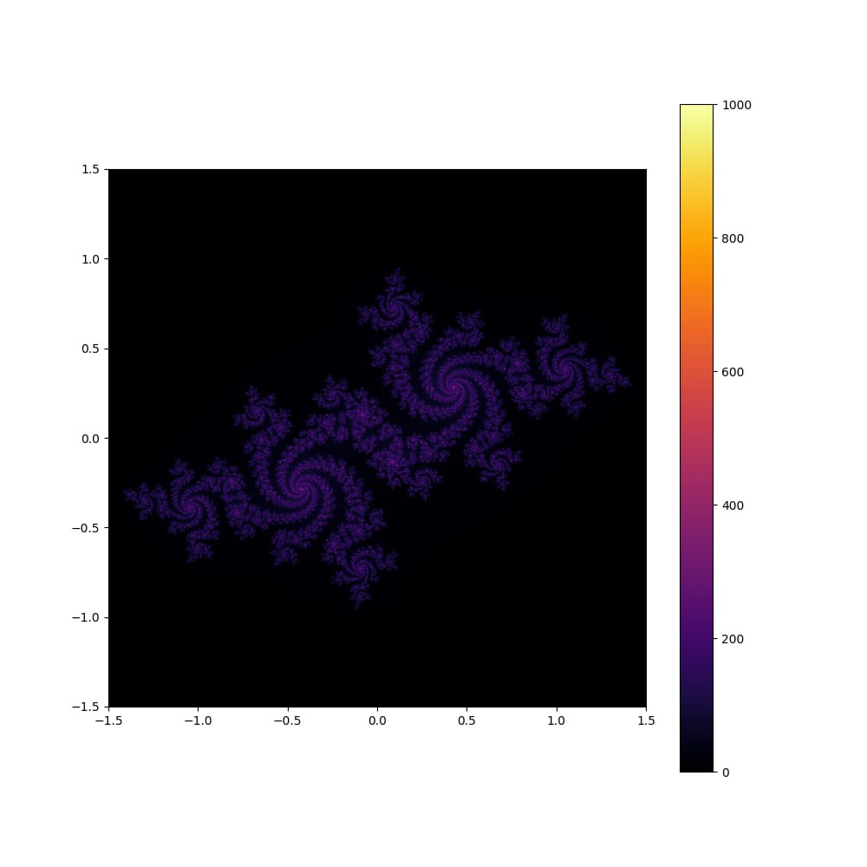
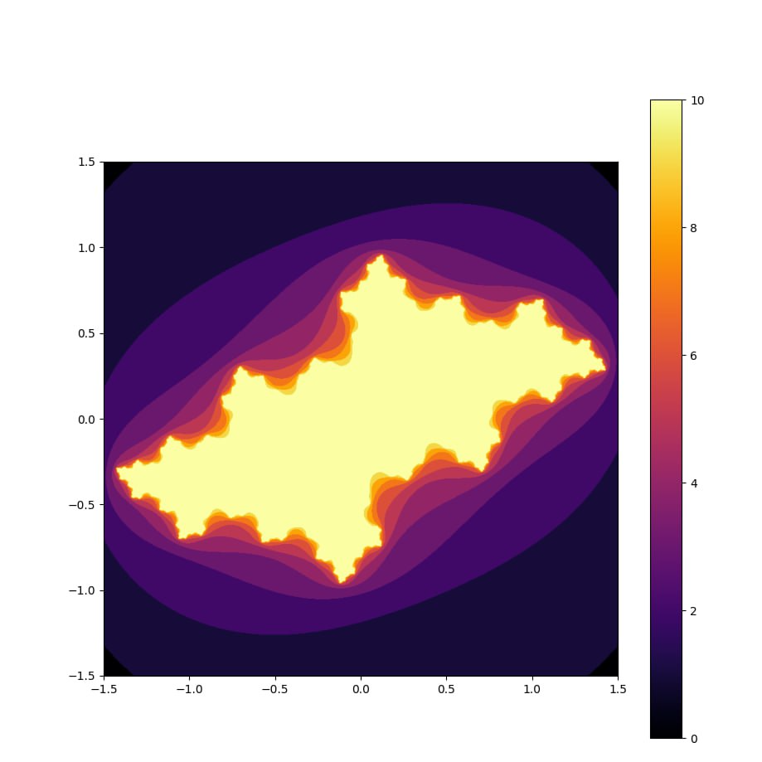
Визуализация заполненного множество Жюлиа.
10
1000
100

Slide 8
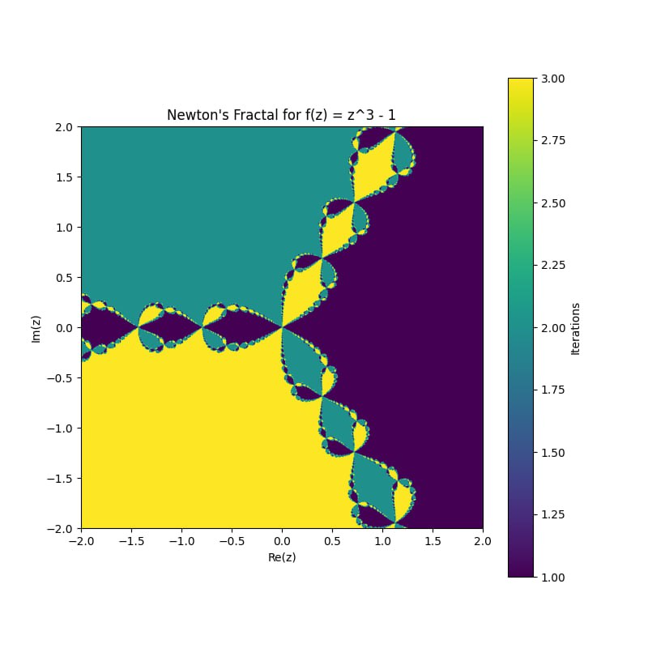

Визуализация бассейнов Ньютона.

Slide 9
КОНЕЦ

